Slide 1
Deutsch für Anfänger III
Dr.philol. Karine Laganovska

Slide 2
Haben oder sein?
Ich ____________ Kopfschmerzen.
Du ____________ ein neues Auto.
Er _____________ gross.
Wir _____________ in Hannover.
Wo ______________ die Eltern?

Slide 3
Haben oder sein?
Ihr ____________ Hunger.
Das Auto ____________ kaputt.
_____________ Sie Zeit?
Hans _____________ zu Hause.
______________ Sie krank?

Slide 4
Haben oder sein?
Das ____________ gut.
Wir____________ eine schöne Wohnung.
Du _____________ schön.
Wo _____________ Kassel?
Ich ______________ keine Ahnung.

Slide 5
Haben oder sein?
Ich habe Kopfschmerzen.
Du hast ein neues Auto.
Er ist gross.
Wir sind in Hannover.
Wo sind die Eltern?

Slide 6
Haben oder sein?
Ihr habt Hunger.
Das Auto ist kaputt.
Haben Sie Zeit?
Hans ist zu Hause.
Sind Sie krank?

Slide 7
Haben oder sein?
Das ist gut.
Wir haben eine schöne Wohnung.
Du bist schön.
Wo ist Kassel?
Ich habe keine Ahnung.

Slide 8
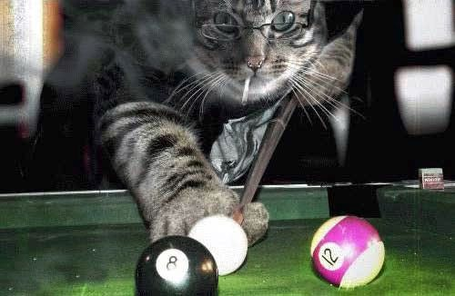
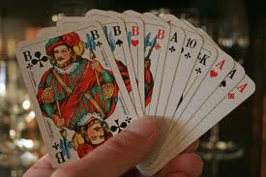
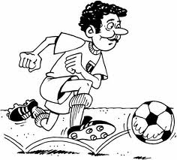
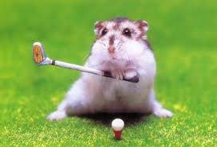
Verben und Bilder

Slide 9
Verben und Bilder
Billard spielen
Karten spielen
Tennis spielen
Fussball spielen
Golf spielen
Schach spielen

Slide 10
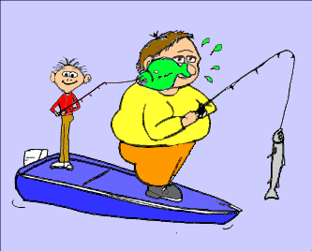
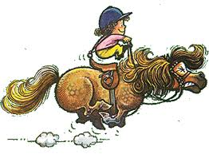
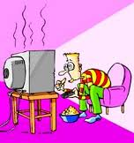
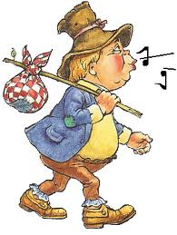
Verben und Bilder

Slide 11
Bilder und Verben
angeln
reiten
feiern
Fernsehen
im Garten arbeiten
wandern

Slide 12
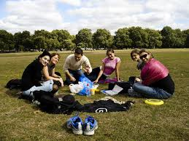
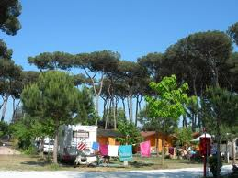
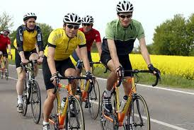
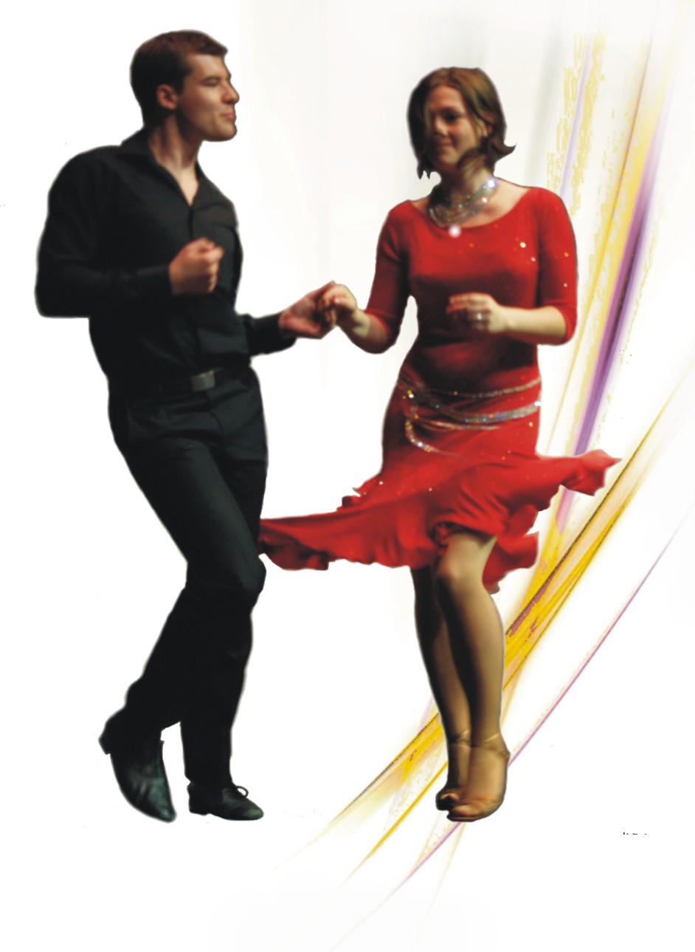
Verben und Bilder

Slide 13
Verben und Bilder
Picknick machen
Camping machen
Rad fahren
Tanzen
malen

Slide 14
Herzlichen Dank
und
schönes Wochenende!

